Slide 1
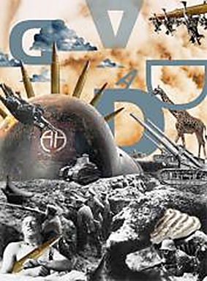
v Da da
Το DADA ακολούθησε του Α΄ παγκοσμίου πολέμου
-Η παγκόσμια ανθρωποσφαγή,
-Τα διαμελισμένα σώματα,
Οι ανθρώπινες κραυγές
Τα χημικά αέρια
Τα χαρακώματα
Οι κραυγές
Οι εκατομμύρια νεκροί

Slide 2
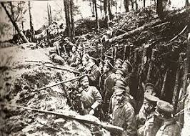
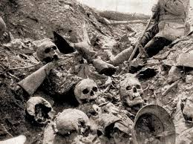
ΦΡΙΚΗ ΠΟΛΕΜΟΥ

Slide 3
Α΄ Παγκόσμιος Πόλεμος
Ο Α΄ Παγκόσμιος Πόλεμος ήταν ένα σοκ για τον πολιτισμένο κόσμο.
Τότε πολλοί καλλιτέχνες ένιωσαν ότι όλος ο πολιτισμός μας, άρα και η τέχνη, είναι άχρηστος αφού δεν μπορεί να εμποδίσει μια τέτοια ασύλληπτη καταστροφή.
Η αστική τάξη με όλες τις αξίες της έγινε μισητός στόχος.

Slide 4
ΧΑΡΑΚΤΗΡΙΣΤΙΚΑ
Η απο-υλοποίηση του έργου: ένα έργο μπορεί απλά να είναι μια performance, ένα αυτοσχέδιο ποίημα, μια προσωρινή εγκατάσταση σε εξωτερικό χώρο.
Τα πάντα είναι τέχνη! Η φασαρία και οι άναρθρες κραυγές, μια τσαλακωμένη αφίσα από το δρόμο, μια σέλα ποδηλάτου πάνω σε ένα σκαμνί, ένα ουρητήριο, ότι θέλετε μπορεί να είναι πια τέχνη
Η τέχνη του σοκ. Αν ο μοντερνισμός φέρνει στην τέχνη το αίτημα του νέου, της σύγχρονης έκφρασης, το Νταντά φέρνει το αίτημα του σοκ – πρέπει να ταρακουνήσουμε τα μυαλά των ανθρώπων για να δουν τα χάλια της κοινωνίας μας.
Πολλοί ντανταϊστές ήταν απίστευτα προκλητικοί για τα μέτρα της εποχής.

Slide 5
ANTI – TEXNH
Αντί για ποίηση,
κραυγές και θόρυβος,
ζωγραφική με καρικατούρες,
φώτο-κολάζ,
ανατρεπτικές παραστάσεις (αυτό που ονομάζουμε σήμερα performance),
συμβολική καταστροφή γνωστών έργων τέχνης (βλ. Μόνα Λίζα), κινηματογραφικοί πειραματισμοί κ.λπ.

Slide 6
ΠΑΡΑΔΕΙΓΜΑΤΑ
Για παράδειγμα στη “Γιορτή του Νταντά”, το 1920 στην Κολωνία, το κοινό για να μπει στην έκθεση έπρεπε να περάσει μέσα από το ουρητήριο μιας μπυραρίας.
Μέσα εκεί μια γυναίκα που φορούσε ράσα διάβαζε πρόστυχα ποιήματα.
Ο Μαξ Ερνστ δίπλα στο γλυπτό που εξέθετε είχε ένα τσεκούρι για όποιον ήθελε να καταστρέψει το έργο του.
Από το ταβάνι κρεμόταν μια στολή Πρώσου αξιωματικού, παραγεμισμένη και με γύψινο κεφάλι γουρουνιού στην κορυφή της

Slide 7
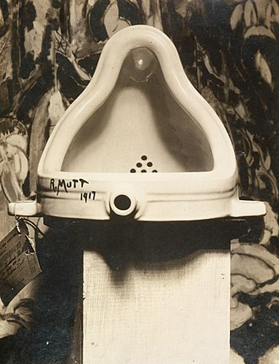
Κρήνη
Ντυσαν
Η Κρήνη^{[2]} (αγγλικά: Fountain‎‎) είναι ένα readymade γλυπτό του Μαρσέλ Ντυσάν του 1917, αποτελούμενο από ένα πορσελάνινο ουρητήριο με την υπογραφή "R. Mutt". Τον Απρίλιο του 1917, ένα απλό κομμάτι υδραυλικής εγκατάστασης που επέλεξε ο Ντυσάν υποβλήθηκε σε μία έκθεση της Εταιρείας Ανεξάρτητων Καλλιτεχνών, την εναρκτήρια έκθεση της Εταιρείας που θα γινόταν στο The Grand Central Palace στη Νέα Υόρκη.

Slide 8
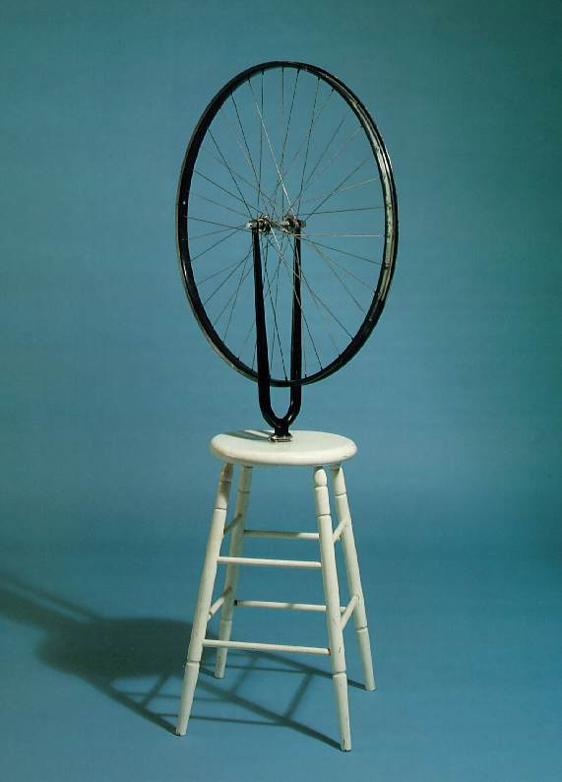
Bicycle Wheel – Μαρσέλ Ντυσάν (1913)

Slide 9
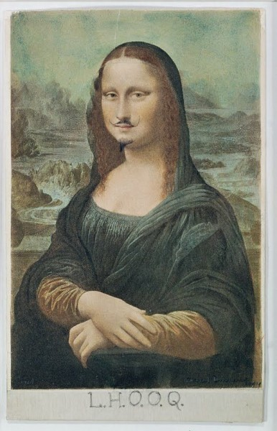
L. H. O. O. Q. – Μαρσέλ Ντυσάν (1919)
Ο Μαρσέλ Ντυσάν απέρριψε κάθε τι που ο ίδιος αποκαλούσε «ευχαρίστηση του αμφιβληστροειδούς».
Ήταν υπέρ μιας πιο πνευματικής, προσανατολισμένης προς την έννοια προσέγγισης τέχνης.

Slide 10
ΤΖΑΡΑ
ΠΩΣ ΝΑ ΦΤΙΑΧΝΕΤΕ ΕΝΑ ΝΤΑΝΤΑΪΣΤΙΚΟ ΠΟΙΗΜΑ
Πάρτε μια εφημερίδα.
Πάρτε ένα ψαλίδι.
Διαλέξτε από την εφημερίδα ένα άρθρο στο μέγεθος του ποιήματος που θέλετε να κάνετε.
Κόψτε με το ψαλίδι το άρθρο.
Κατόπιν κόψτε προσεχτικά τις λέξεις που αποτελούν το άρθρο και βάλτε τις μέσα σε μια τσάντα.
Ταρακουνήστε μαλακά την τσάντα.
Κατόπιν αρχίστε να βγάζετε από την τσάντα τη μια λέξη μετά την άλλη.
Αντιγράψτε τις ευσυνείδητα με τη σειρά που βγήκαν από την τσάντα.
Το ποίημα θα σας μοιάζει.
Και να που γίνατε ένας άπειρα πρωτότυπος συγγραφέας με μια χαριτωμένη ευαισθησία, έστω κι αν δεν σας καταλαβαίνει το κοπάδι.

